Slide 1
Ferienlager 2025
Notes:
<Foliennummer>

Slide 2
Infoabend
Wer sind wir?
Was ist das Ferienlager?
Wo geht´s hin?
Allgemeine Infos
Anmeldung
<Foliennummer>

Slide 3
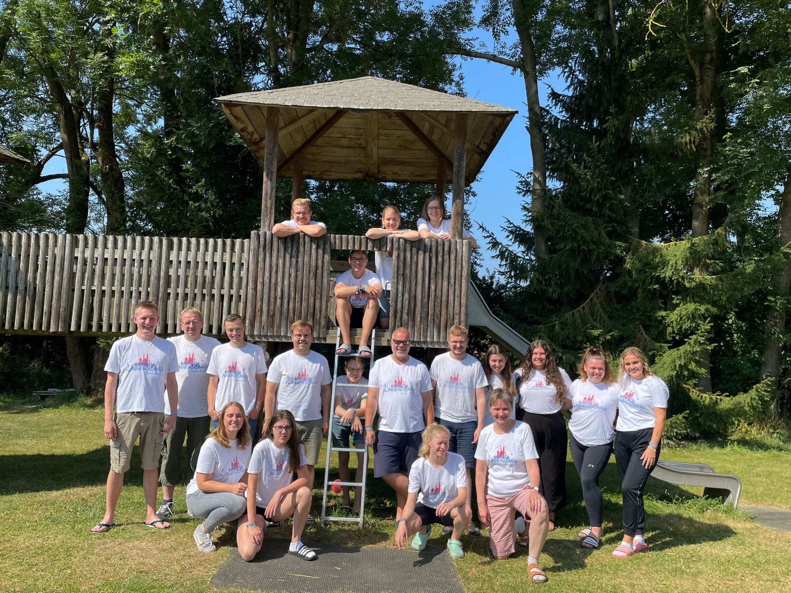
Wer sind wir?
21 junge Menschen (16-26 Jahre)
Treffen uns regelmäßig zur
Vorbereitung
Gemeinsam mit den Teilnehmenden zwei tolle Wochen haben
<Foliennummer>

Slide 4
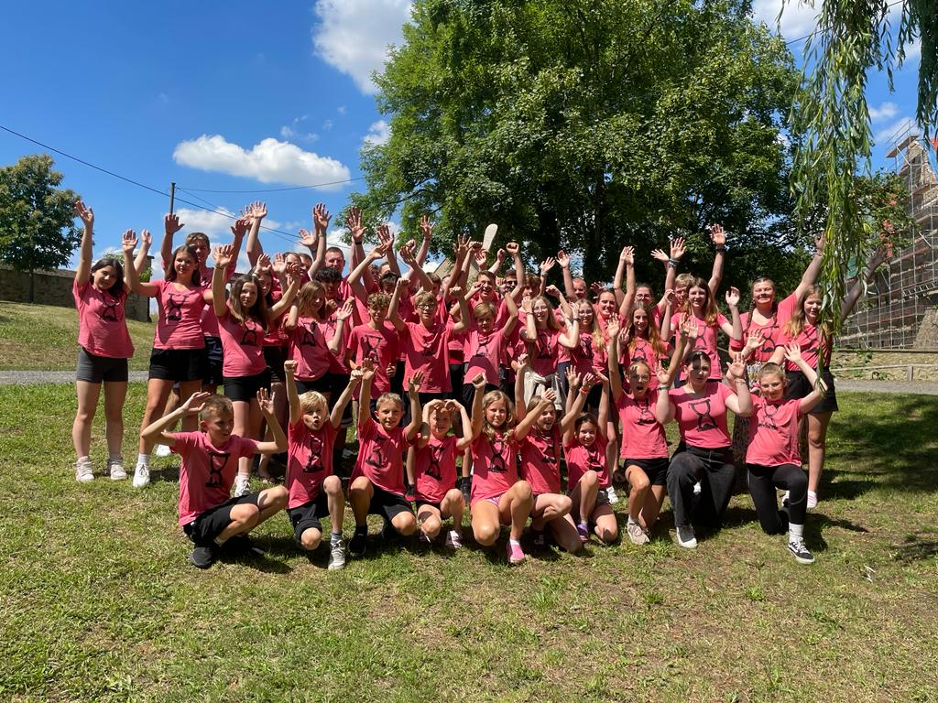
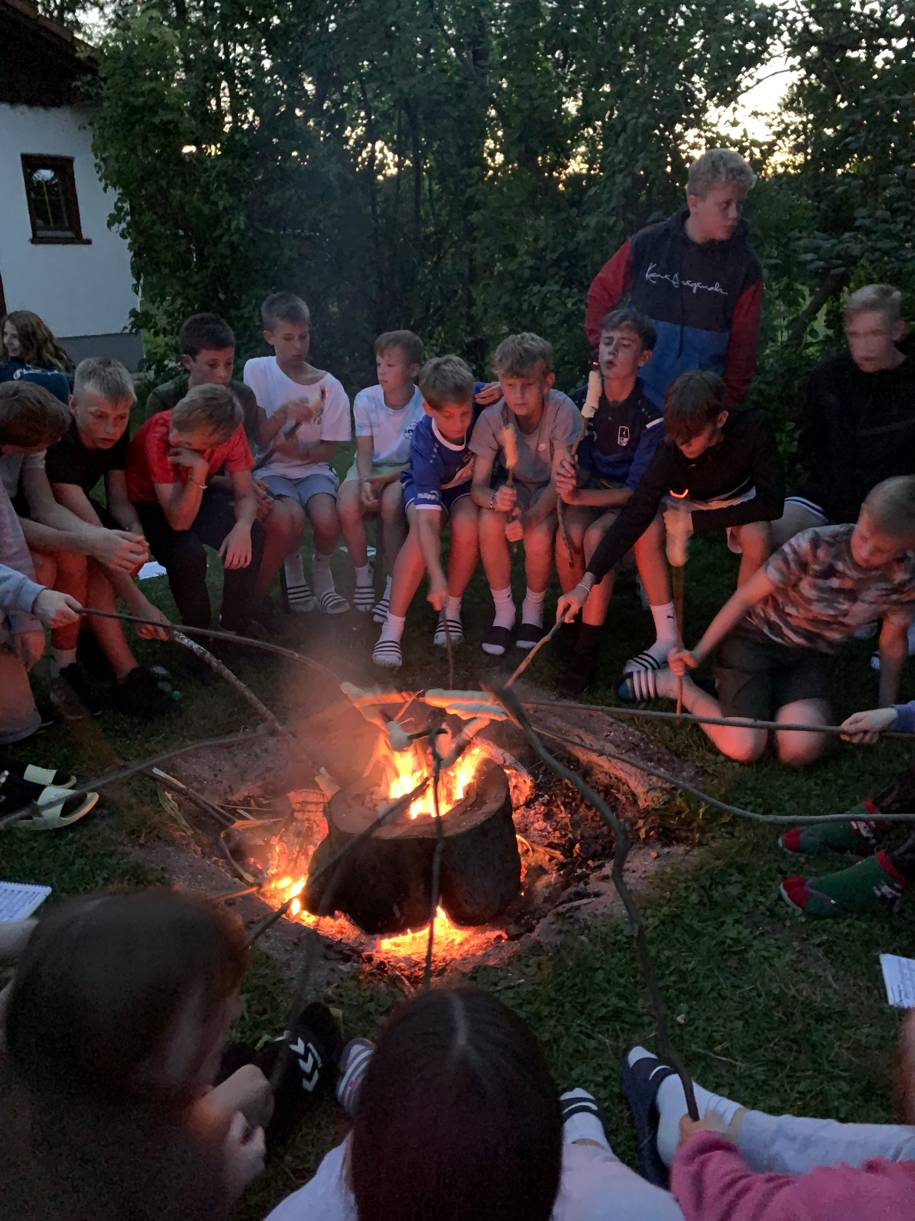
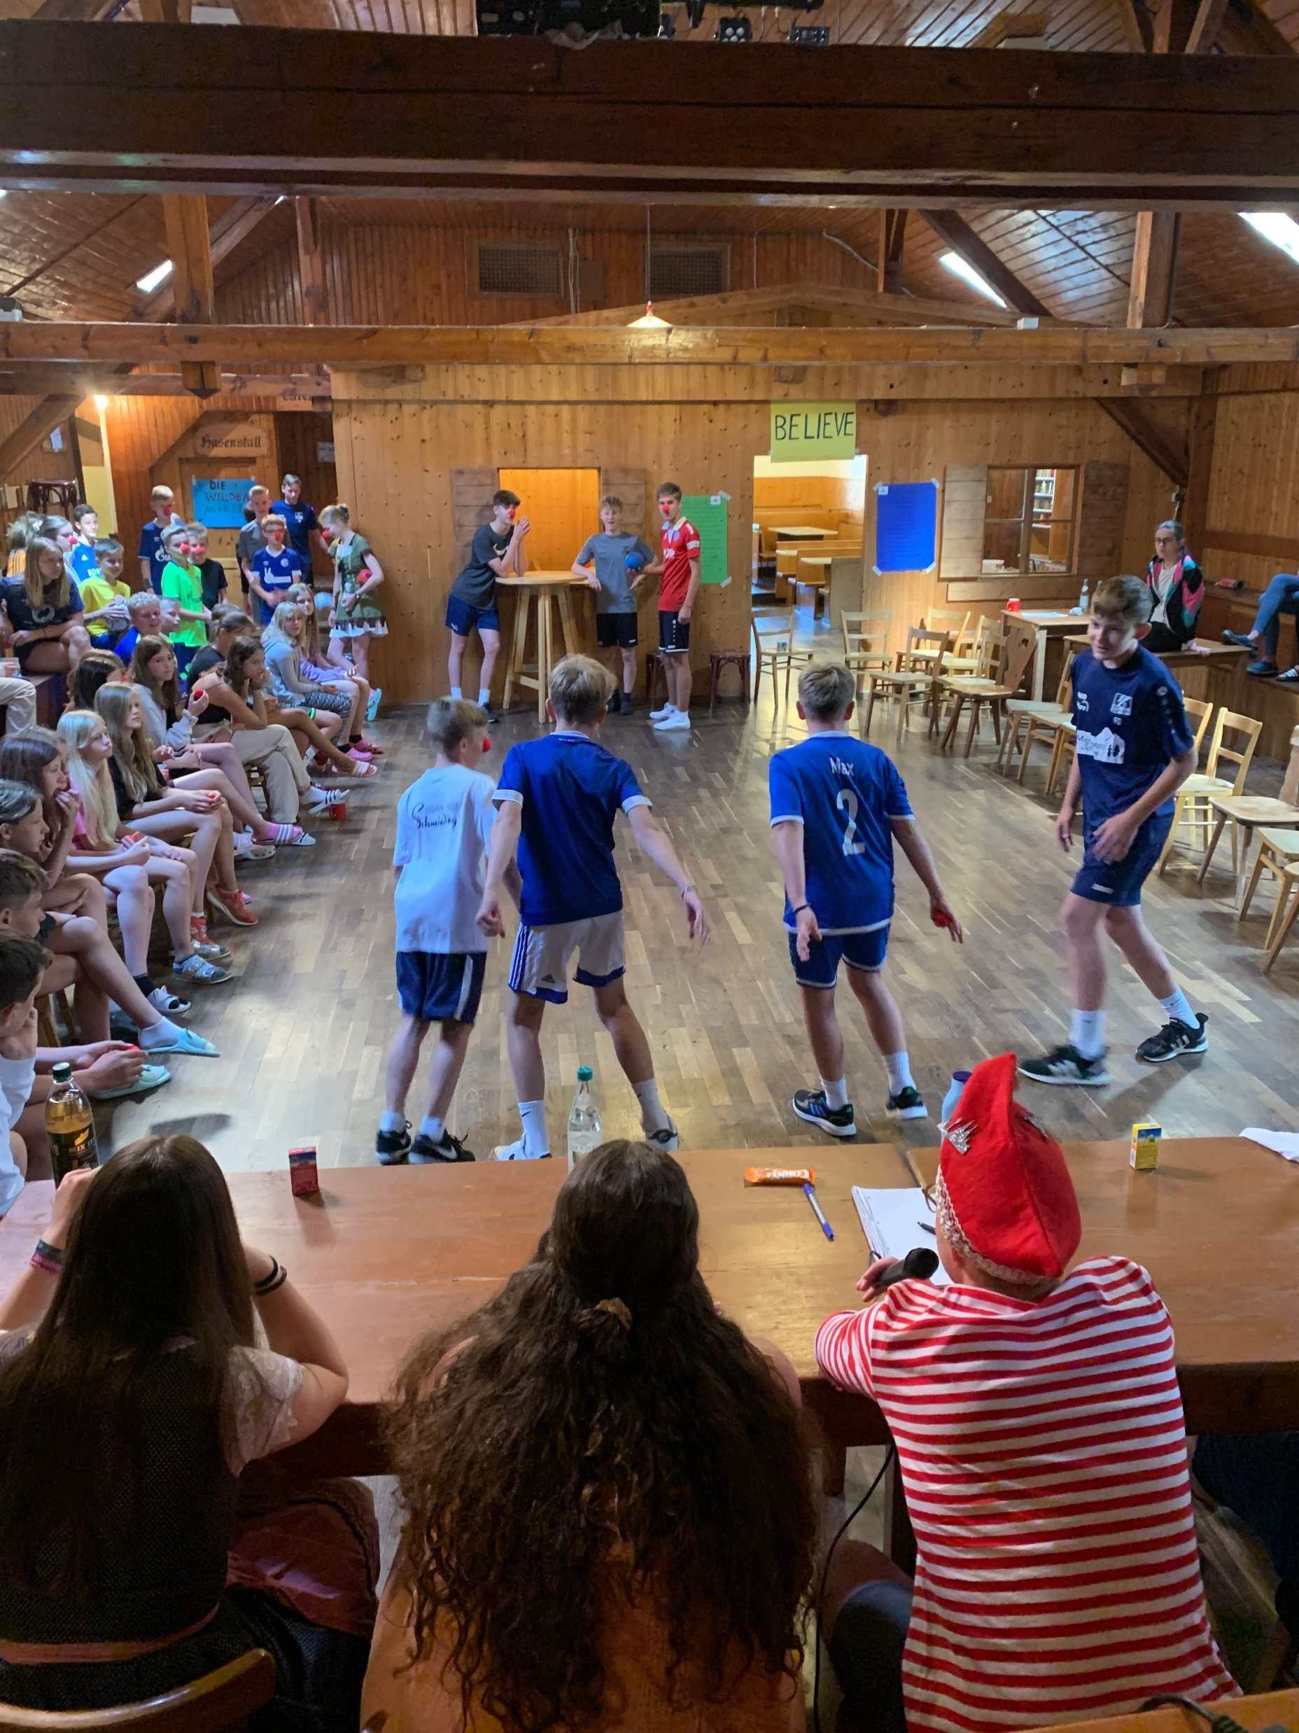
Was ist das Ferienlager?
Notes:
<Foliennummer>

Slide 5
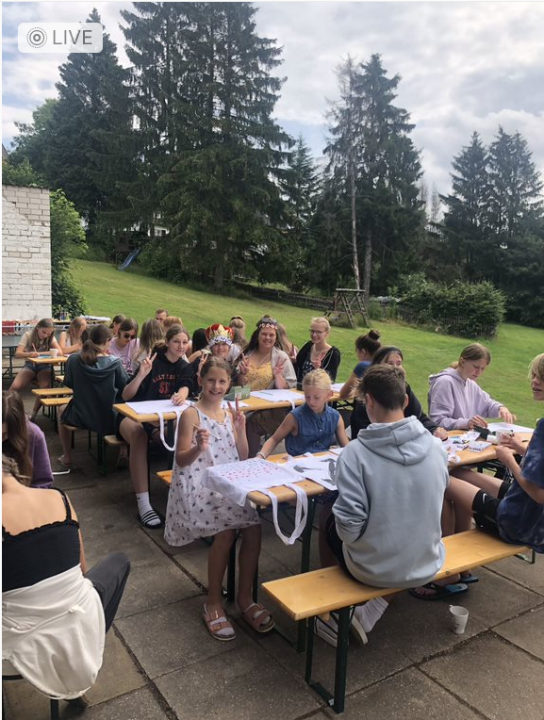
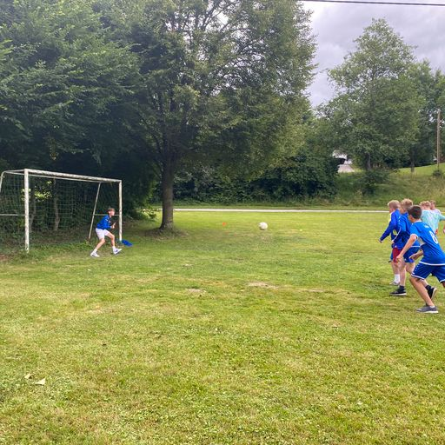
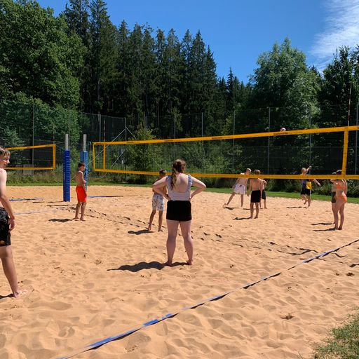
Wie sieht ein typischer Tag im Ferienlager aus?
8:30 Wecken
9:15 Einstieg
9:20 Frühstück
10:30 Morgenprogramm
<Foliennummer>

Slide 6
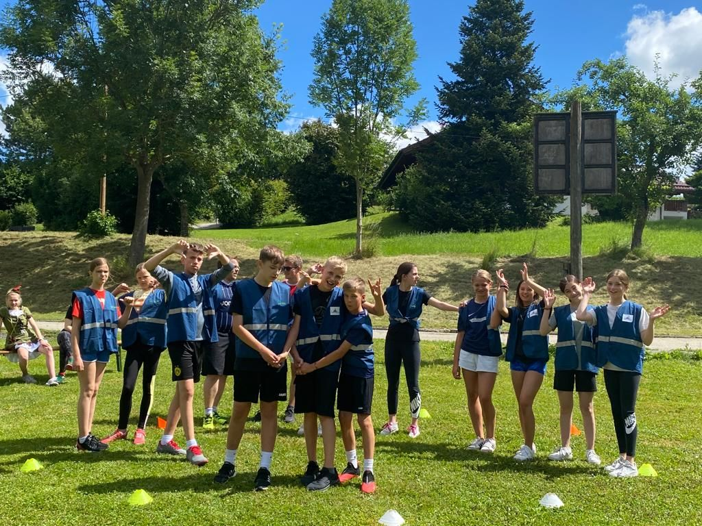
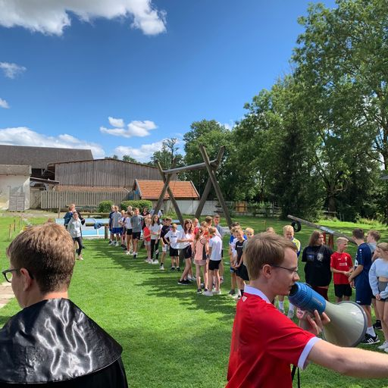
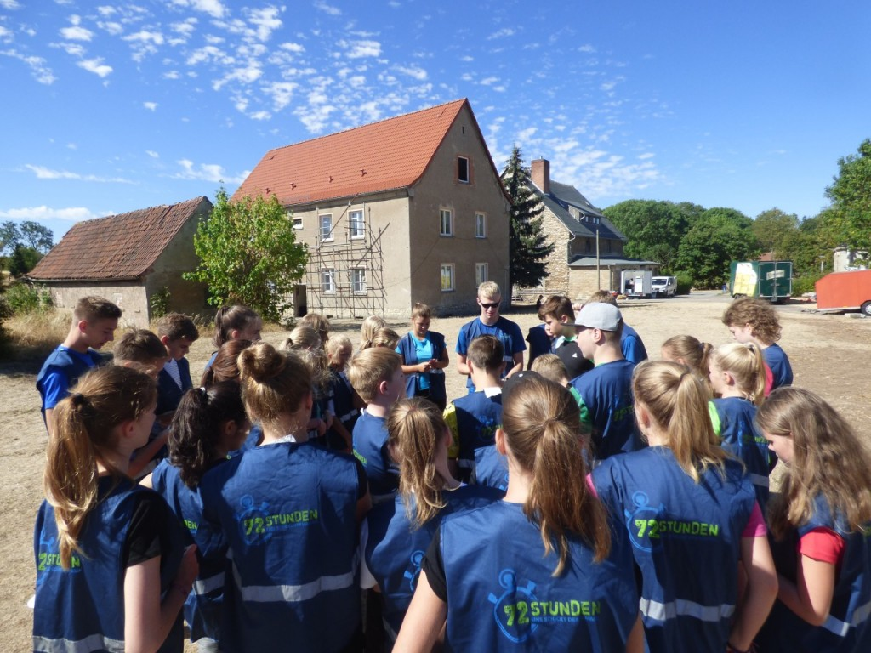
Wie sieht ein typischer Tag im Ferienlager aus?
13:00 Mittagessen
14:00 Küchendienst und Klodienst
15:00 Kuchen
15:30 Nachmittagsprogramm
<Foliennummer>

Slide 7
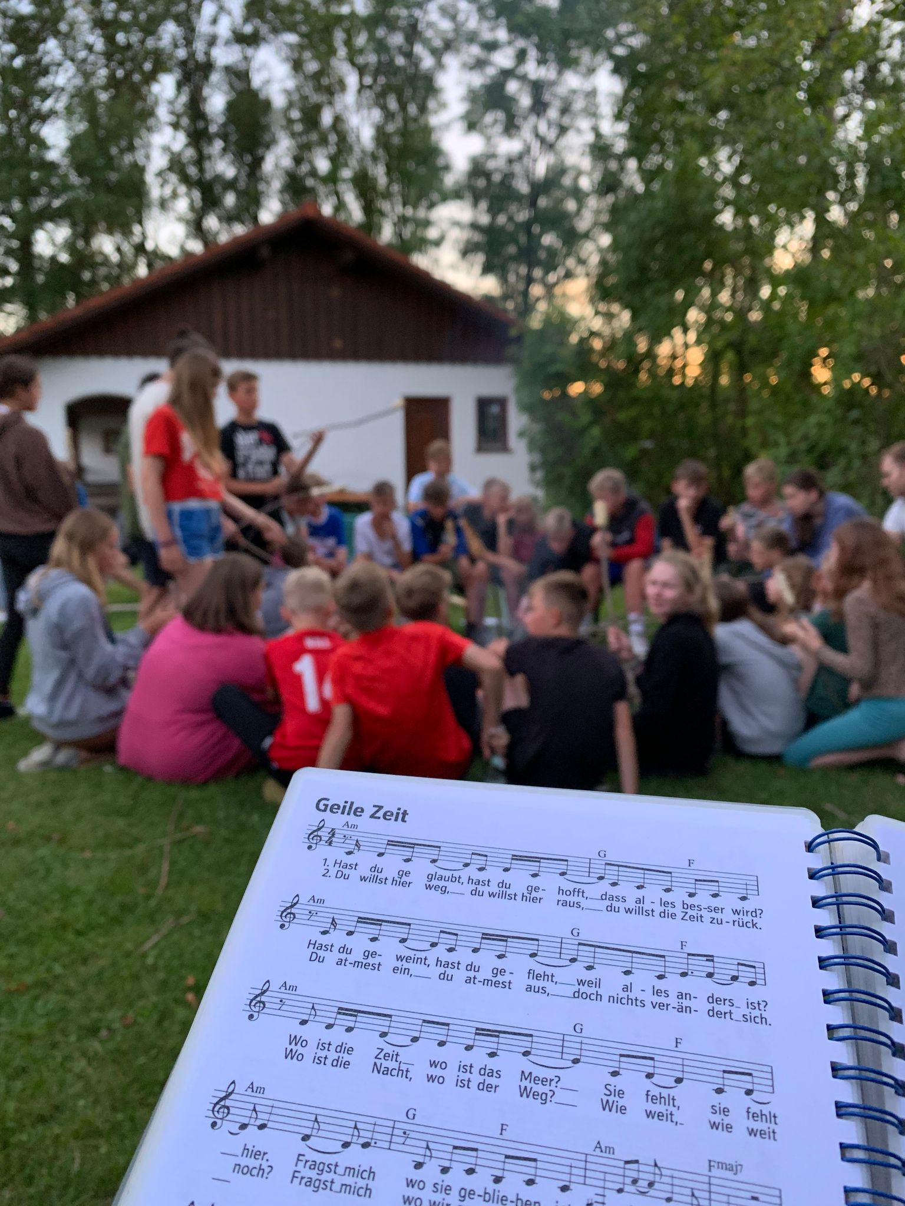
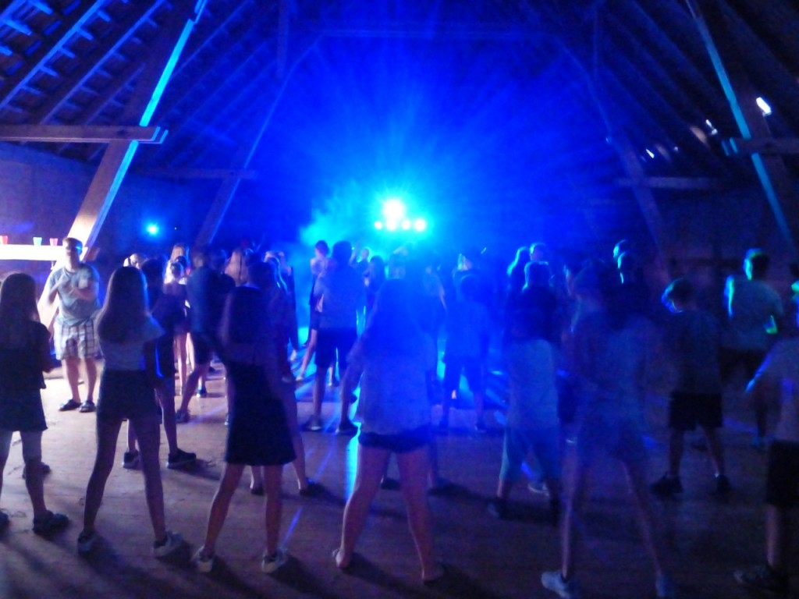
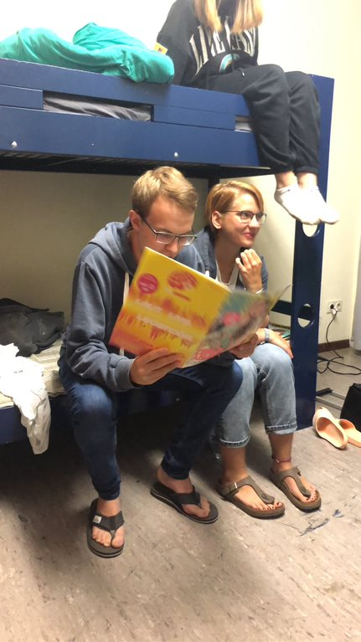
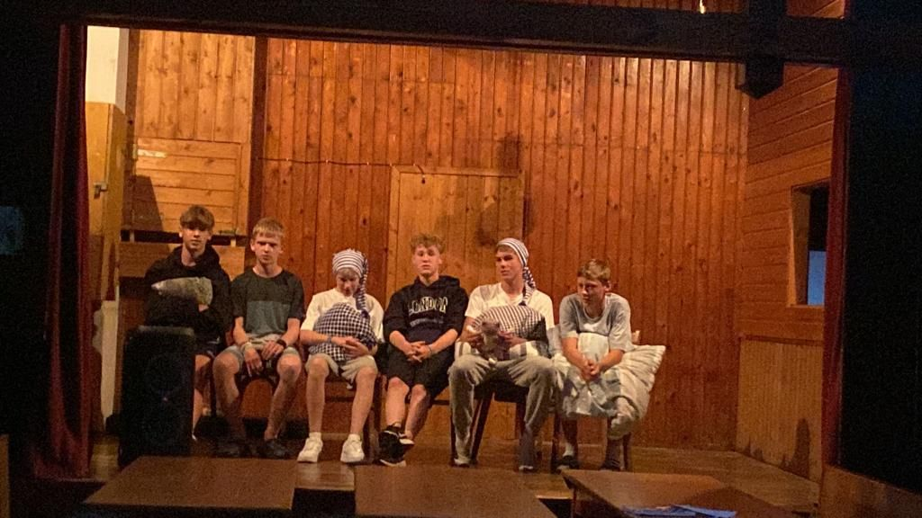
Wie sieht ein typischer Tag im Ferienlager aus?
18:30 Abendessen
19:00 Handystunde
20:00 Abendprogramm
22:00 Nachtruhe
23:00 Bettruhe
<Foliennummer>

Slide 8
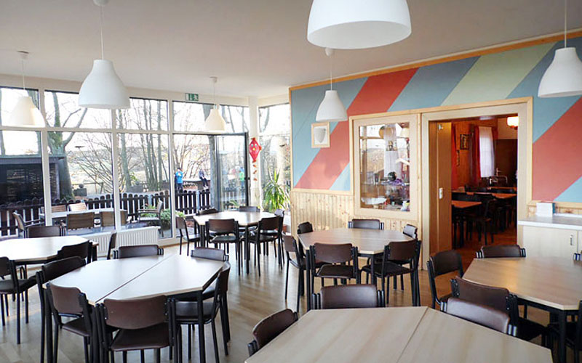
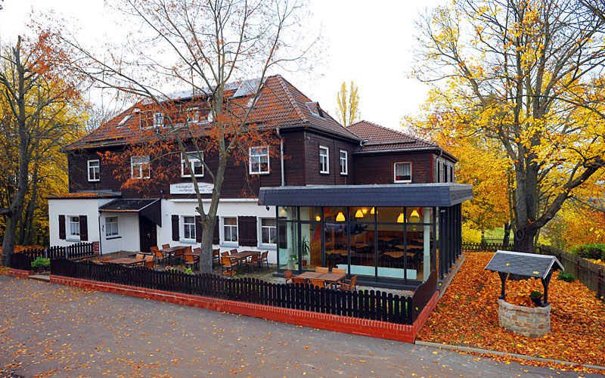
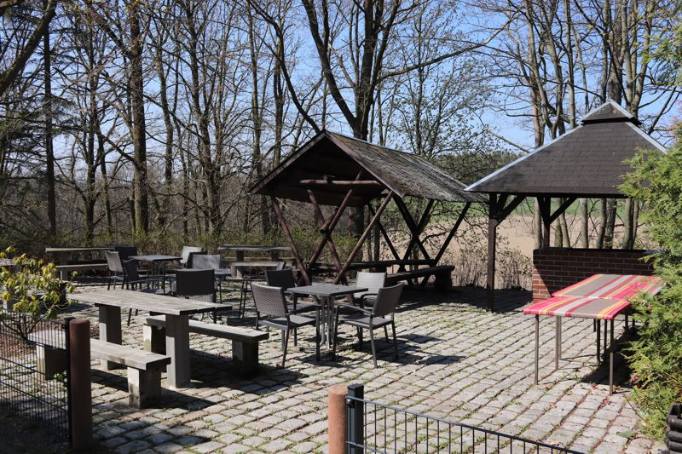
Wo geht´s hin?
Schullandheim „Schönsicht“ Netzschkau
08491 Netzschkau, Schönsichtweg 34
<Foliennummer>

Slide 9
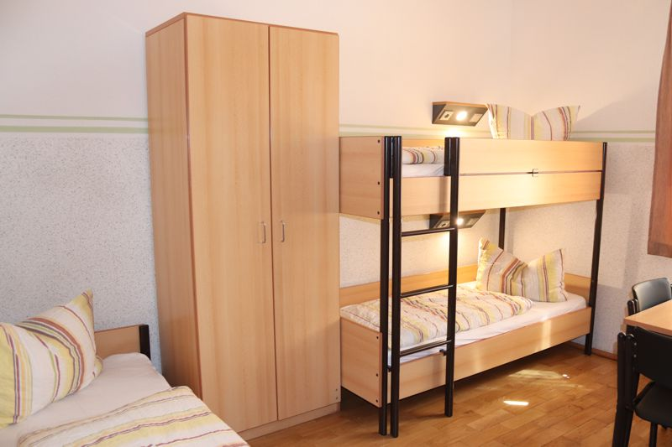
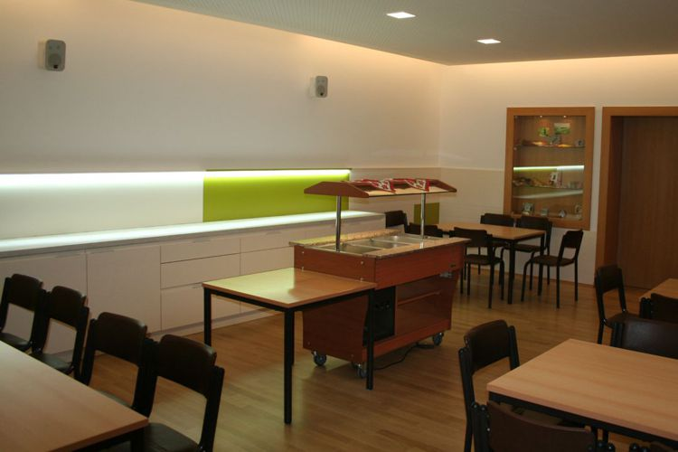
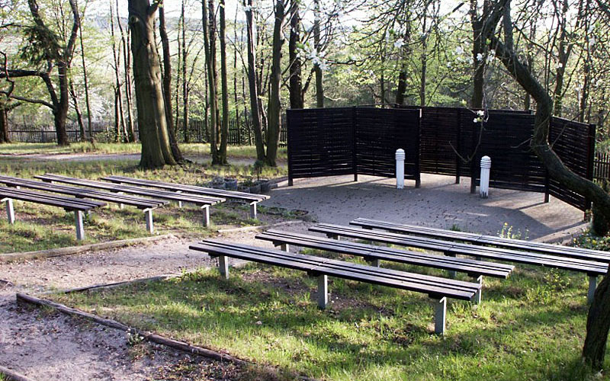
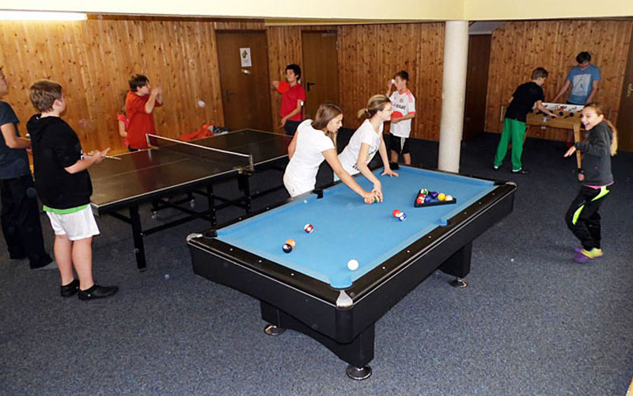
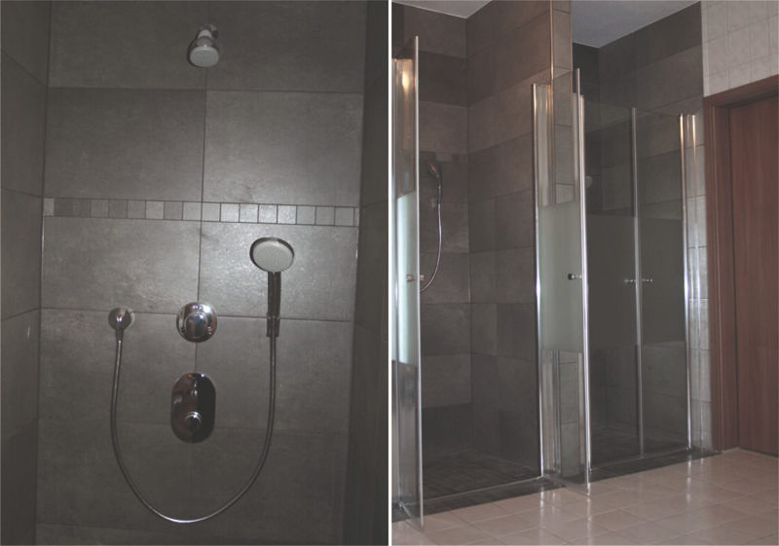
Wo geht´s hin?
Notes:
<Foliennummer>

Slide 10
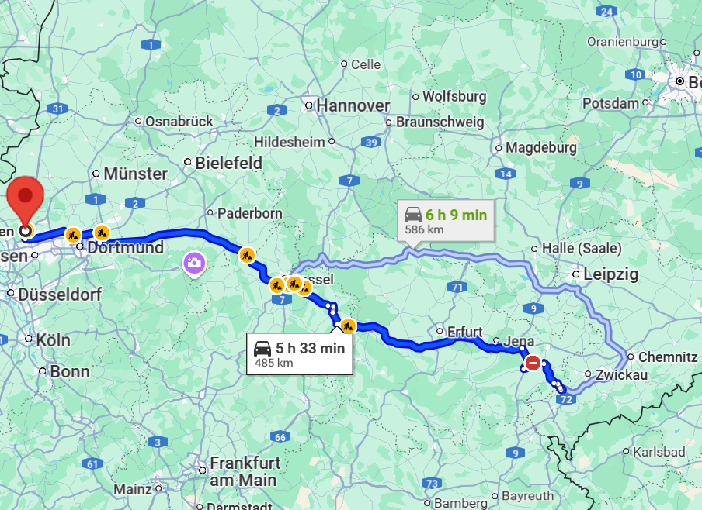
Wo geht´s hin?
Notes:
<Foliennummer>

Slide 11
Allgemeine Infos
Zeitraum: 09.08. bis 23.08. 2025
Alter: 9-14 Jahre
Preis: 450€ KJGler / 490€ Nicht-KJGler
->(Anzahlung bis Ende 2024: 150€)
KjG-Mitgliedsantrag: 75%-Quote für Förderung
->Formular auf Website: kjgkirchhellen.de
<Foliennummer>

Slide 12
Anmeldung
Sonntag: 08.12.2024
Auf der Website der KjG-Kirchhellen (https://kjgkirchhellen.de/)
Dort wird ab 11 Uhr ein Link zur Anmeldung führen
<Foliennummer>

Slide 13
Aufruf Kochteam
Menschen gesucht ,die gerne Kochen
Lust auf Gemeinschaft haben
Gern per Mail: ferienlager@kjgkirchhellen.de
<Foliennummer>

Slide 14
Ansprechpartner:
Lagerleitung:
Alexander Jansen
+4915732443585
Pfarrleitung KJG Kirchhellen:
Theo Heitmann
+4915156980848
Mail: ferienlager@kjgkirchhellen.de
Instagram: @kjg_kirchhellen
Website: kjgkirchhellen.de
Vielen Dank!
Notes:
<Foliennummer>

